Slide 1
1. 3 矩阵的秩及线性方程组解的判定
1.3.1 矩阵的秩
1.3.2 线性方程组解的判定

Slide 2


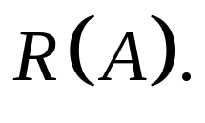
1.3.1 矩阵的秩
矩阵 经过初等行变换化为行阶梯形矩阵后,行阶梯形矩阵中非零行的行数称为矩阵 的秩，记作
元素全等于0的矩阵称为零矩阵，记作O. 规定零矩阵的秩为0.
.

Slide 3
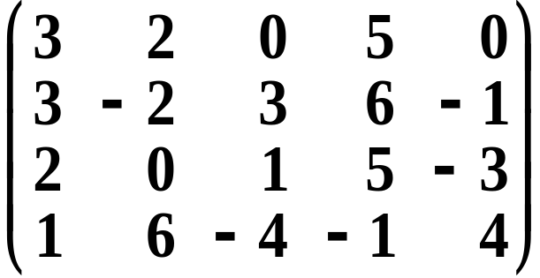
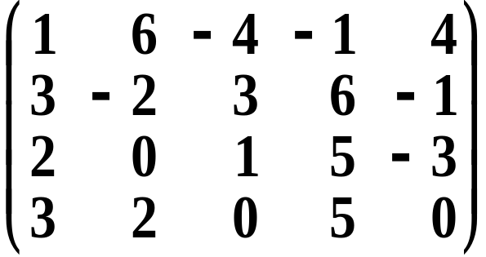
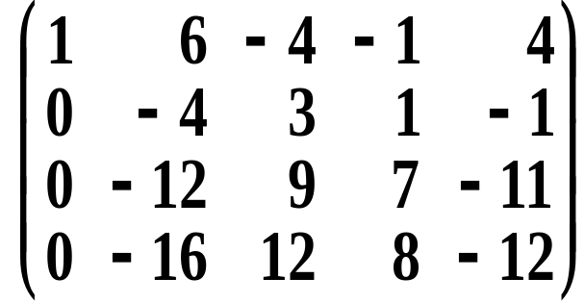
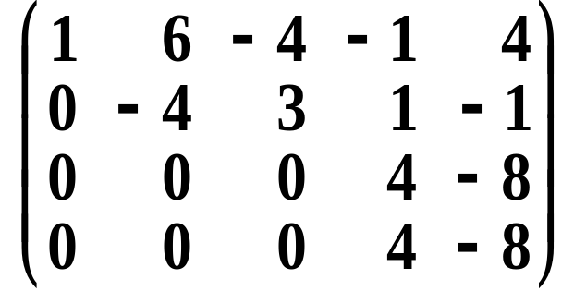
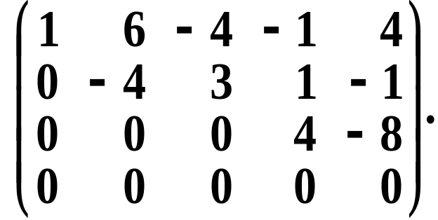
例: 求矩阵A=
的秩.
解: 用初等行变换将A化为行阶梯矩阵:
r₂−r₄
r₁↔r₄
A
r₃−2r₁
r₄−3r₁
r₃−3r₂
r₄−r₃
r₄−4r₂
由阶梯形矩阵有三个非零行可知: R(A)=3.

Slide 4
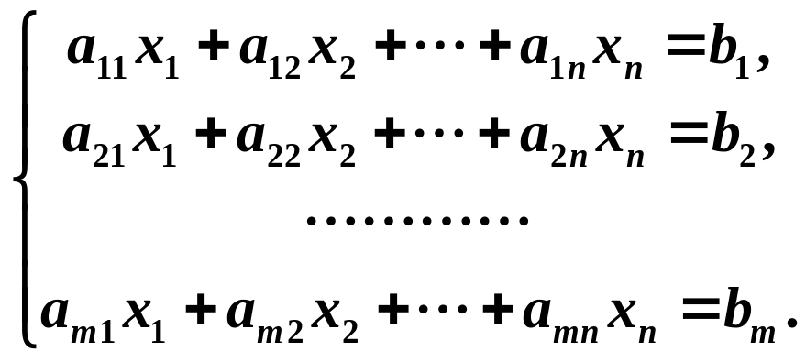
1.3.2 线性方程组解的判定
设有 n 个未知数 m 个方程的线性方程组
m、n 不一定相等！
定义：线性方程组如果有解，就称它是相容的；如果无解，
就称它是不相容的．
问题1：方程组是否有解？
问题2：若方程组有解，则解是否唯一？
问题3：若方程组有解且不唯一，则如何掌握解的全体？

Slide 5
1。非齐次线性方程组解的判定
定理1. n元线性方程组A_{m×n}x=b
(1) 无解的充分必要条件是R(A)<R(Ā);
(2) 有唯一解的充分必要条件是R(A)=R(Ā)=n;
(3) 有无穷多解的充分必要条件是R(A)=R(Ā)<n.

Slide 6
求解线性方程组Ax = b的步骤过程归纳如下:
1. 对非齐次方程组Ax = b, 将其增广矩阵Ā=(A ¦ b)化为行阶梯形后, 可以看出R(A)=R(Ā)是否成立, 若不成立, 则方程组无解.
2. 若R(A)=R(Ā)成立, 则方程组有解. 进一步将B化为行最简形; 对齐次方程组Ax = 0, 则直接将其系数矩阵A化为行最简形.
3. 设R(A)=R(Ā)=r, 把行最简形中r 个非零行的非零首元所对应的未知量取作非自由未知量, 其余n–r个未知量取作自由未知量, 并令自由未知量分别取c₁, c₂,
···, c_{n–r} , 由Ā (或A)的行最简形即可写出含有n–r个参数的通解.

Slide 7
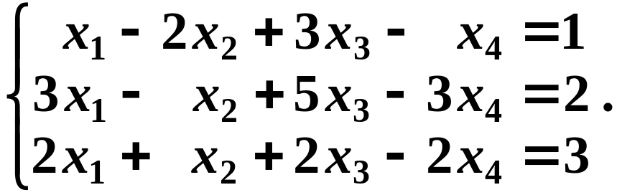
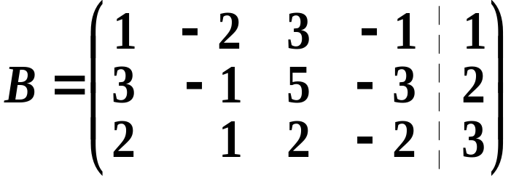
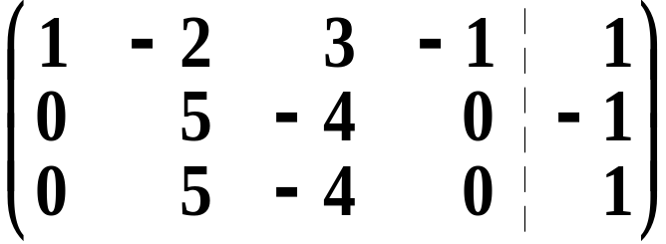
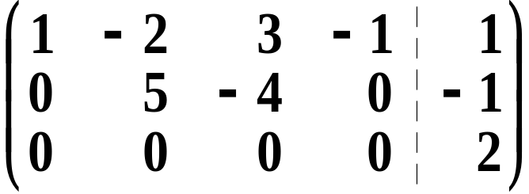
例1: 求解非齐次线性方程组
解: 对增广矩阵B进行初等行变换,
r₂–3r₁
r₃–2r₁
r₃–r₂
显然, R(A)=2, R(B)=3,
故方程组无解.

Slide 8
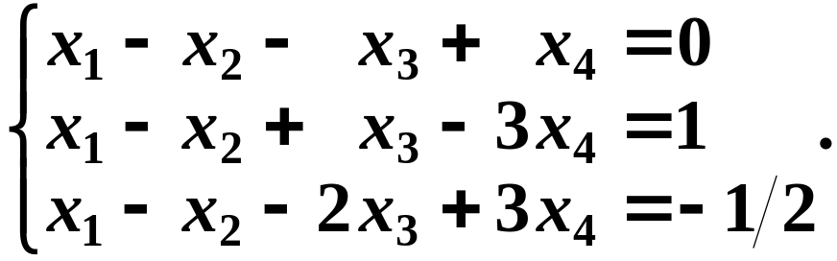
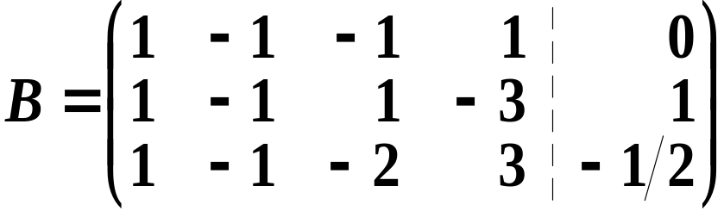
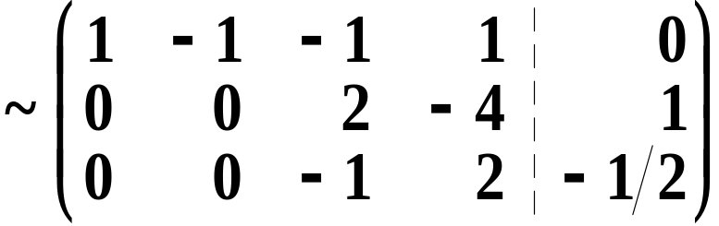
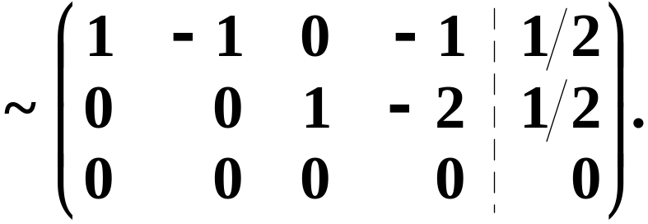
例2: 求解非齐次方程组的通解
解: 对增广矩阵B进行初等行变换,
(行最简形)
显然, R(A)=R(B)=2, 故方程组有解, 且有

Slide 9
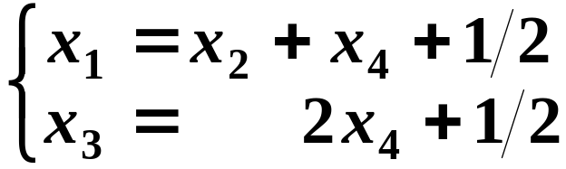
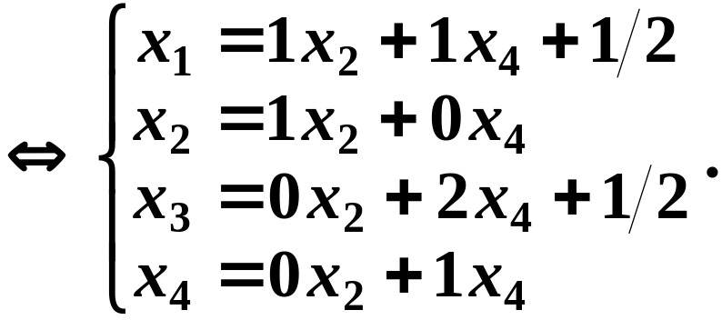
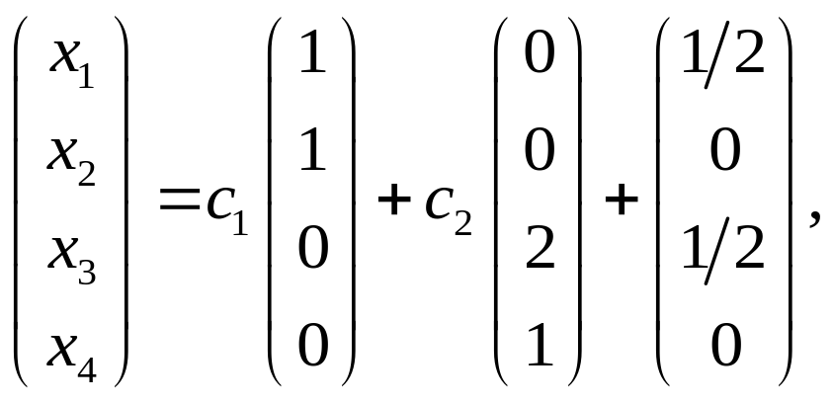
所以方程组的通解为:
其中c₁, c₂为任意数.

Slide 10
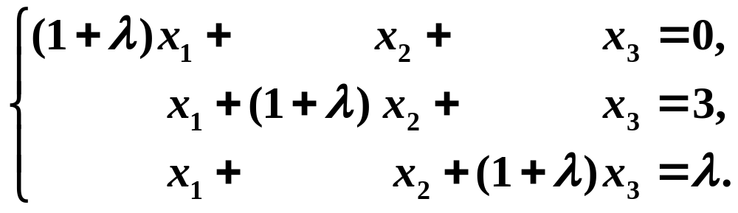
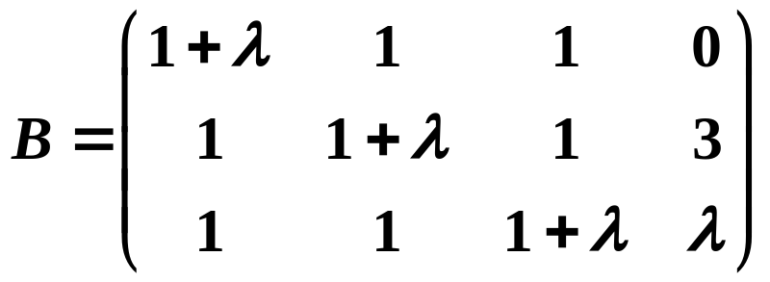
例3：设有线性方程组
问 λ 取何值时，此方程组有(1) 唯一解；(2) 无解；(3) 有无
限多个解？并在有无限多解时求其通解．

Slide 11
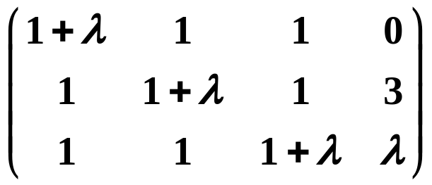
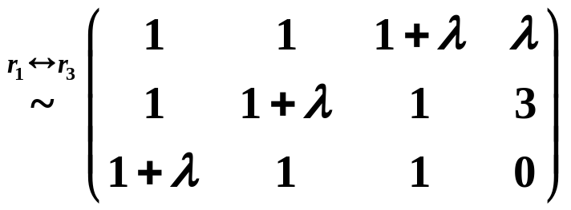
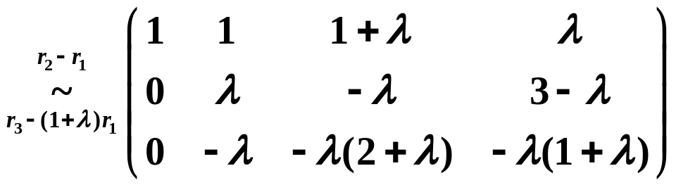
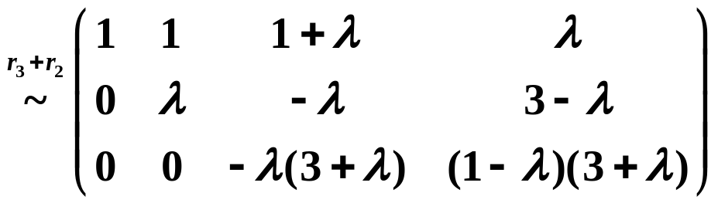
解：对增广矩阵作初等行变换把它变为行阶梯形矩阵．

Slide 12
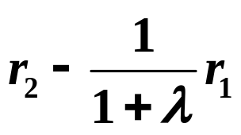


附注：
对含参数的矩阵作初等变换时，由于 λ +1， λ +3 等因式可能等于零，故不宜进行下列的变换：
如果作了这样的变换，则需对 λ +1 = 0（或 λ +3 = 0）的情况另作讨论．

Slide 13
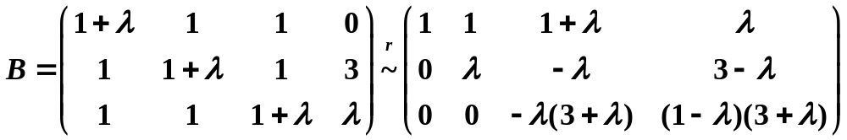
分析：
讨论方程组的解的情况，就是讨论参数 λ 取何值时，r_{2 、}r₃ 是非零行．
在 r_{2 、}r₃ 中，有 5 处地方出现了λ ，要使这 5 个元素等于零， λ = 0，3，－3，1 ．
实际上没有必要对这 4 个可能取值逐一进行讨论，先从方程组有唯一解入手．

Slide 14
于是
当 λ ≠ 0 且 λ ≠－3 时，R(A) = R(B) = 3 ，有唯一解．
当 λ = 0 时，R(A) = 1， R(B) = 2 ，无解．
当 λ = －3 时，R(A) = R(B) = 2 ，有无限多解．

Slide 15
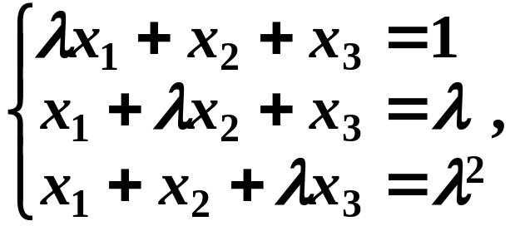
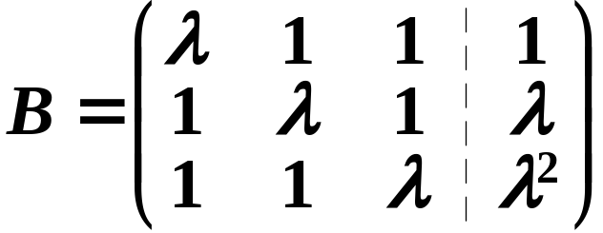
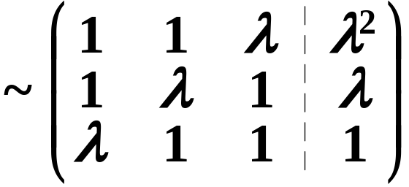
练习: 设线性方程组
问λ取何值时, 有解? 有无穷多个解?
解: 对增广矩阵B=(A|b), 作初等行变换,

Slide 16
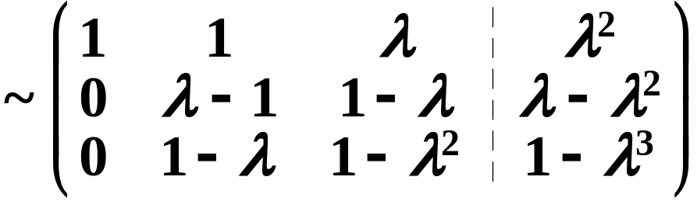
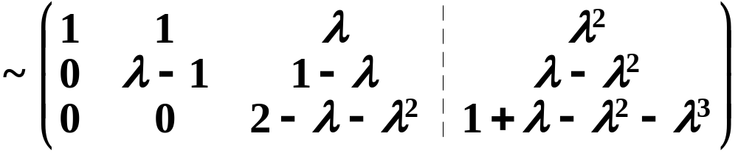
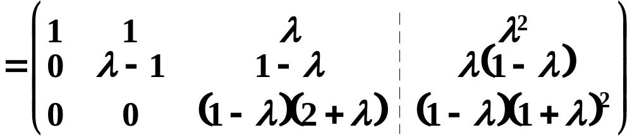
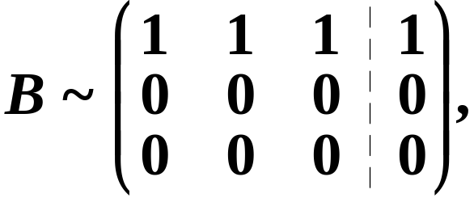
(1) 当λ=1时,
则R(A)=R(B)=1,
故方程组有无穷多解, 且其通解为:

Slide 17
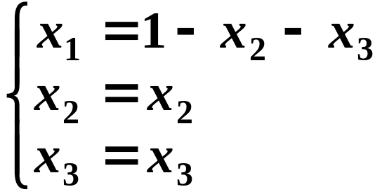
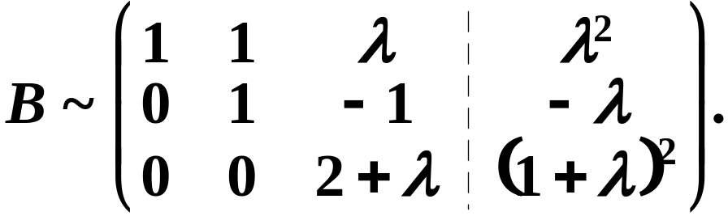
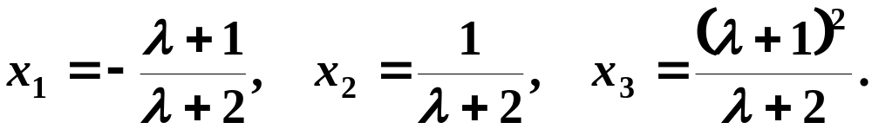
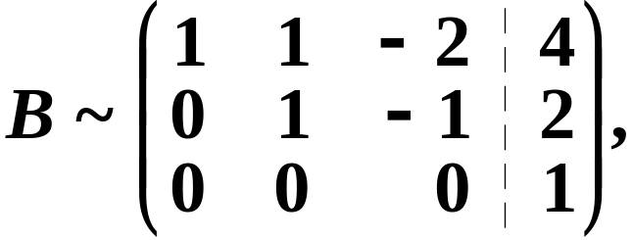
其中x₂, x₃为任意实数.
(2) 当λ≠1时,
这时又分两种情形:
1) 当λ≠–2时,
则R(A)=R(B)=3,
故方程组有唯一解:
2) 当λ=–2时,
则R(A)<R(B), 故方程组无解.

Slide 18
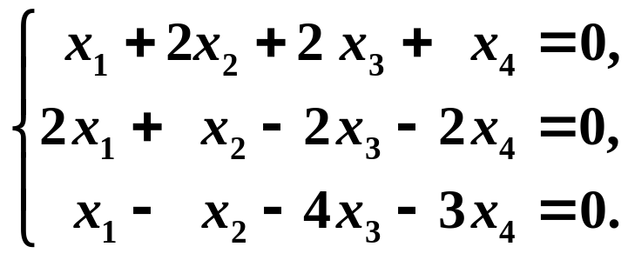
2。 齐次线性方程组解的判定
例：
提问：为什么只对系数矩阵 A 进行初等行变换变为行最简形
矩阵？
答：因为齐次线性方程组 AX = 0 的常数项都等于零，于是
必有 R(A, 0) = R(A) ，所以可从 R(A) 判断齐次线性方程组
的解的情况．

Slide 19
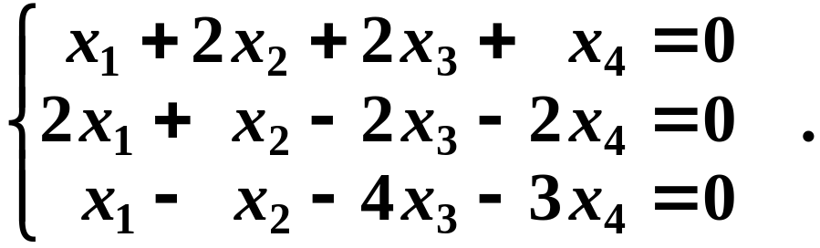
推论1: n元齐次线性方程组Ax = 0有非零解的充分必要条件是R(A)<n.
推论2: n元齐次线性方程组AX = 0只有零解的充分必要条件是R(A)=n.
例4: 求解齐次线性方程组

Slide 20
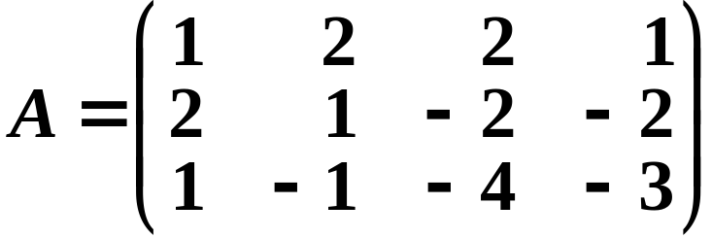
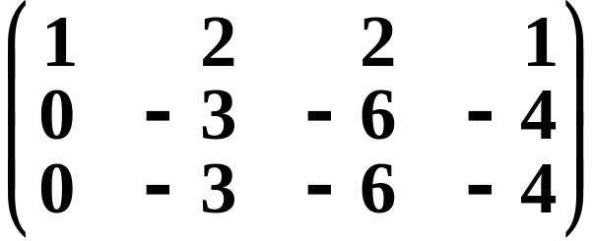
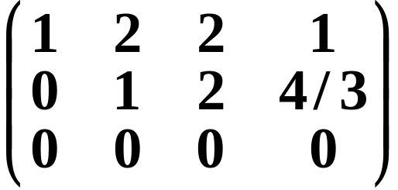
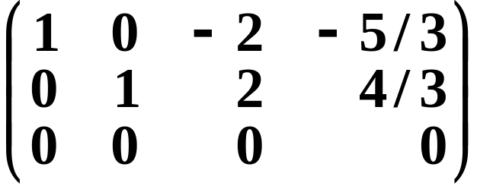
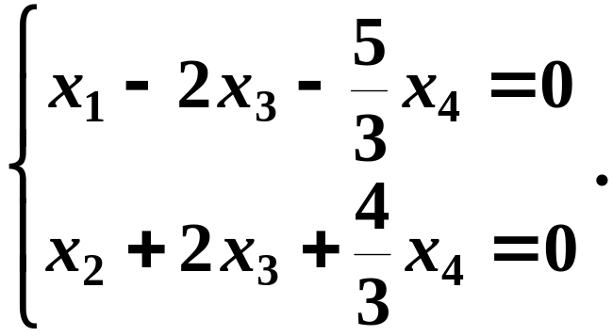
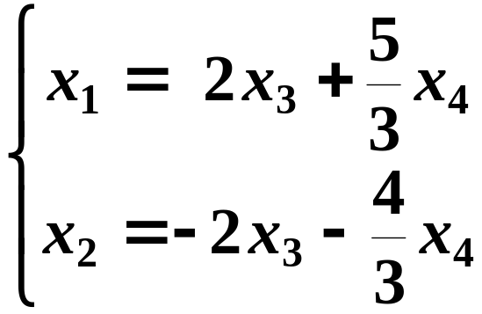
解: 对系数矩阵A做初等行变换:
r₂–2r₁
r₃–r₁
r₃–r₂
r₂÷(–3)
r₁–2r₂
求得与原方程组同解的方程组:
由此即得
x₃, x₄可任意取值.

Slide 21
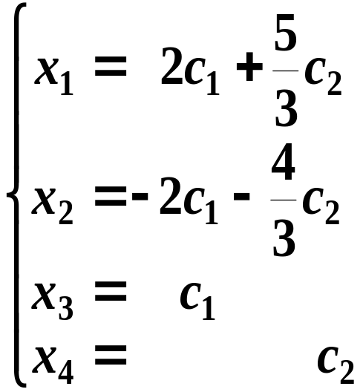
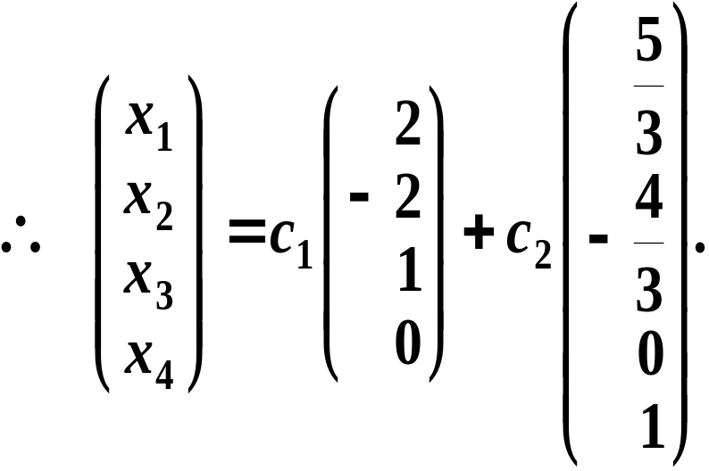
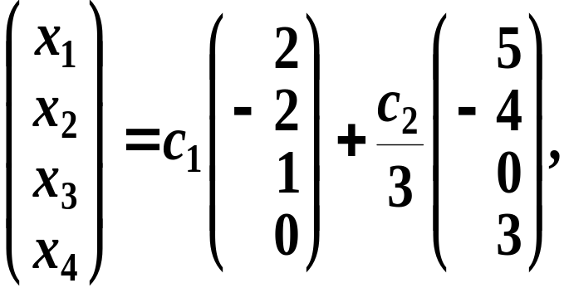
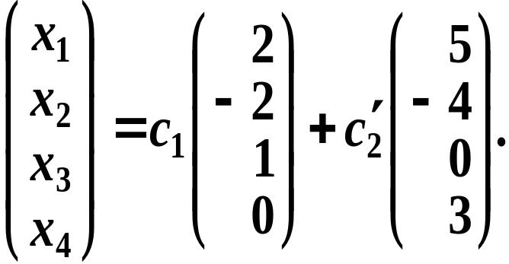
令x₃=c₁, x₄=c₂ (c₁, c₂可任意取值), 把它写成参数形式:
或
即

Slide 22
小结
对n元线性方程组:
R(A)=n ⇔ Ax=0只有零解;
R(A)<n ⇔ Ax=0有非零解;
R(A)=R(A ¦ b)=n ⇔ Ax=b有唯一解;
R(A)=R(A ¦ b)<n ⇔ Ax=b有无穷多解;
R(A)<R(A ¦ b) ⇔ Ax=b无解.

Slide 23
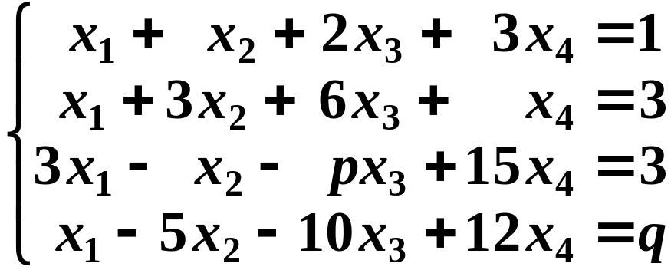

思考题
讨论线性方程组
当p, q取何值时, 方程组无解? 有唯一解? 有无穷多解?在方程组有无穷多解的情况下, 求出一般解.
思考题解答

Slide 24



(1) 当p≠2时, R(A)=R(B)=4, 方程组有唯一解.
(2) 当p=2时, 有

Slide 25




1) 当q≠1时, R(A)=3<R(B)=4, 方程组无解.
2) 当q=1时, R(A)=R(B)=3, 方程组无穷多解, 且
与原方程组同解的方程组为:
或
故原方程组的通解为:

Slide 26

补充题：证明下边方程组有解的充要条件是a₁+a₂+a₃+a₄+a₅=0. 在有解的情况下, 求出它的通解.
证: 对增广矩阵B进行初等行变换.

Slide 27


方程组的增广矩阵B为：

Slide 28



所以, 方程组有解 ⇔ R(A)=R(B)
在有解的情况下, 原方程组的等价方程组为:
故通解:
其中x₅为任意实数.

Slide 29





补充：特殊的矩阵
行数与列数都等于 n 的矩阵，称为 n 阶方阵．可记作 .
只有一行的矩阵 称为行矩阵(或行向量) .
只有一列的矩阵 称为列矩阵(或列向量) .
元素全是零的矩阵称为零距阵．可记作 O .
例如：

Slide 30




形如 的方阵称为对角阵．
特别的，方阵 称为单位阵．
记作
记作 ．

Slide 31




同型矩阵与矩阵相等的概念
两个矩阵的行数相等、列数相等时，称为同型矩阵.
例如
为同型矩阵.
两个矩阵 与 为同型矩阵，并且对应元
素相等，即
则称矩阵 A 与 B 相等，记作 A = B .

Slide 32


例如
注意：不同型的零矩阵是不相等的.

